Slide 1
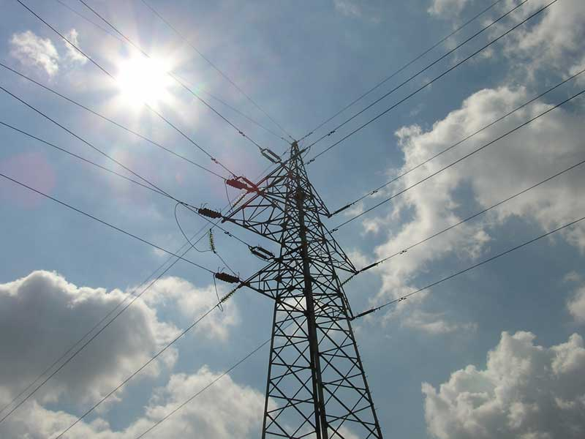
RAZVOJ TRŽIŠTA ELEKTRIČNE ENERGIJE U SRBIJI
- RETROSPEKTIVA I STRATEŠKI PRAVCI DALJEG RAZVOJA -
Marko Janković, dipl.ing
Direktor Direkcije za tržište električne energije
Notes:
1

Slide 2
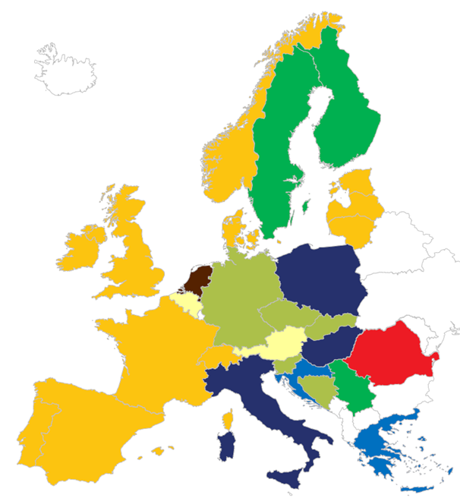
Umesto uvoda

Slide 3
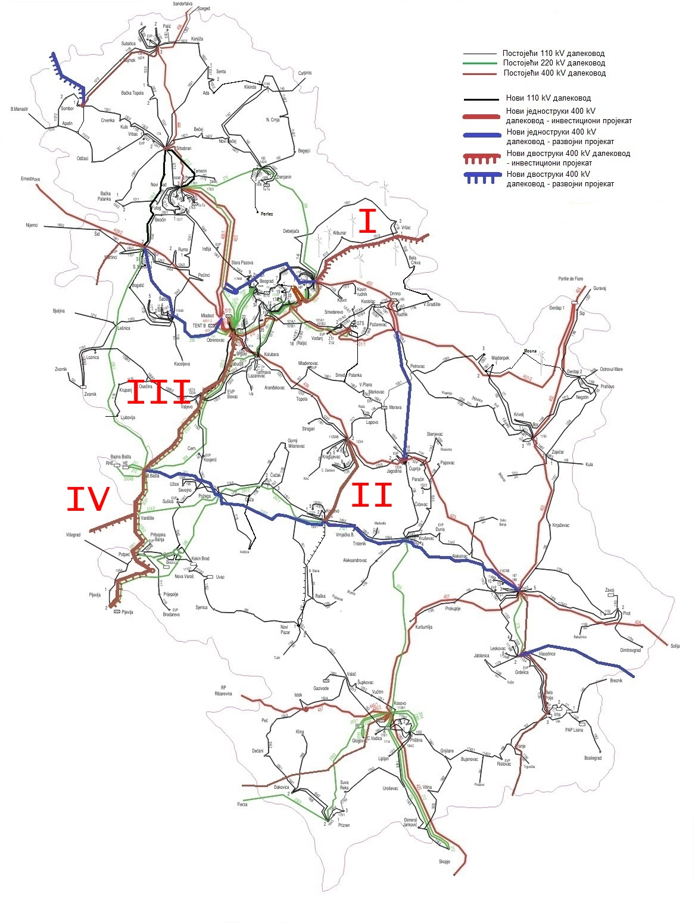
Razvoj prenosne mreže - Projekat transbalkansnog koridora
Prva faza razvoja prenosne mreže (do 2023):
I – dupli 400 kV Pancevo 2 - Resita (Romania),
II - 400 kV vod Kragujevac 2 – Kraljevo 3
III – dizanje naponskog nivoa na 400 kV u predelu zapadne Srbije
IV - dupli 400 kV (Bajina Basta (Srbija) - Visegrad (BiH) - Pljevlja (Crna Gora).

Slide 4
Tržište električne energije u Srbiji - retrospektiva
Početak liberalizacije tržišta - Zakon o energetici (prvi paket zakona EU)
2005
Osnivanje Agencije za energetiku Repblike Srbije
Osnivanje JP EMS
2005
Dodela prekograničnih prenosnih kapaciteta
2006
2004
Uvodjenje licenci za energetske delatnosti (za domaće kompanije)
2008
2009
Uvedene tarife za pristup sistem
Početak objave ključnih tržišnih podataka (transparentnost)

Slide 5
Tržište električne energije u Srbiji - retrospektiva
Proračun kapaciteta na osnovu SEE Regional Grid Model
2011
Uvedena Feed-in tarifa
2013
Pravila o radu tržišta električne energije
2013
2010
Uspostavljeno balansno tržište zasnovano na tržišnim principima
2014
2014
Novi Zakon o energetici (uskladjen sa III energetskim paketom)
Uvedeni profili potrošnje za potrošnju na distributivnom nivou
Otvaranje tržišta el. en. za krajnje kupce na prenosnom nivou
Uveden koncept balansne odgovornosti

Slide 6
Tržište električne energije u Srbiji - retrospektiva
Otvaranje tržišta el. en. za krajnje kupce na distributivnom nivou
2015
2015
Prekogranično balansno tržište sa Crnom Gorom
2016
2014
Pravila o objavljivanju ključnih tržišnih podataka (objava podatka na EMFIP; u skladu sa EU Uredbom 543)
2016
2017
Osnovan SEEPEX (operator organizovanog tržišta električne energije)
Sertifikacija operatora prenosnog sistema (usaglašeni propisi o razdvajanju kontrole nad regulisanim elektroenergetskim delatnostima od kontrole nad tržišnim elektroenergetskim delatnostima)
Uvedene licence za strane kompanije (samo za snabdevanje na veliko)
Uveden Reverse charge mehanizam u Zakon o PDV
Osnovan SCC Beograd (regionalni centar za sigurnost (RSCI))

Slide 7
Deregulacija i centralizacija energetskog sektora
Deregulacija energetskog sektora
Liberalizacija tržišta el.en.
Centralizacija energetskog sektora
nacionalna tržišta el.en
Nacionalno zakonodavstvo
SAP, MRC, RSCI, ROC,
Single Balancing Platform
EU Regulative (CACM, FCA, SO GL, GL EB)

Slide 8
Pokretači daljeg razvoja tržišta električne energije u Srbiji
Sprovođenje preostalih obaveza propisanih Zakonom o energetici i Ugovorom o uspostavljanju Energetske zajednice
Usaglašavanje nacionalnog zakonodavstva sa evropskim mrežnim pravilima, odnosno uredbama EU
Primena najbolje evropske prakse čime bi se zaokružio tržišni model u Srbiji i obezbedila integracija u evropsko tržište

Slide 9
Obaveze po osnovu ZoE i Ugovora o osnivanju EZ
Uvodjenje pametnih brojila na DSO nivou
Izdavanje garancija porekla i pristupanje AIB
Tržište sistemskih usluga
Tržišni mehanizam izbora garantovanog snabdevača
Objava 100% ključnih tržišnih podatka na EMFIP
Razvoj tržišta krajnjih kupaca - Platforma za promenu snabdevača

Slide 10
Ključne aktivnosti po osnovu primene EU Uredbi
Uvodjenje HAR i pristupanje jedinstvenoj evropskoj aukcionoj platformi
Uvodjenje finanisjkih prava na kapacitet
Proračun kapaciteta preko regionalnih centara za sigurnost (SCC)
Odredjivanje zona trgovanja u skladu sa strukturnim zagušenjima u mreži
Proračun prekograničnih kapaciteta metodom flow-based
Nominacija operatora tržišta el.en u Srbiji
XBID projekat - uspostavljanje platforme za jedinstveno Intraday tržište
Finansijsko poravnanje usled neželjenih odstupanja reg.oblasti
Jedinstveno evropsko balansno tržište

Slide 11
Ključne aktivnosti po osnovu najbolje EU prakse
Uspostavljanje Intraday tržišta na SEEPEX
Balansno tržište
Uvodjenje Demand Side Management
Integracija obnovljivih izvora el.en na balansno tržište
Pristup sistemu
Harmonizacija tarife za pristup sistemu (uvodjenje G komponente)
Razvoj resursa
SEEPEX
Uvodjenje finanijskih produkata na SEEPEX
Razvoj ljudskih potencijala
Razvoj IT infrastrukture

Slide 12
Market Coupling - Spajanje dan-unapred tržišta el.en.
Nove berze
4MMC
MRC (PCR)
Non coupled
WB6

Slide 13
Single Balancing Platform – jedinstvena EU platforma za balansiranje
Koncept evropskog balansnog tržišta = koncept Single Balancing Platform
Zajednička platfoma za svaki od balansnih procesa (FCR, IN, aFRR, mFRR i RR)
Jedinstvena pravila, standardni produkt
TSO-TSO model
TSO upravljačka struktura
XB kapacitet
Iskorišćeni prekogranični kapaciteti
BSPs
TSO 1
Ponuda
Ponuda koja mora biti
aktivirana (poziv za aktivaciju)
TSO 1
BSPs
EU platform
EU platform
…
EU platforma
…
BSPs
TSO N
Potražnja
Zadovoljene potrebe
debalansa
TSO N
BSPs
Activation optimization function
TSO-TSO settlement
Finansijsko poravnanje
ATC function
Tbd.

Slide 14
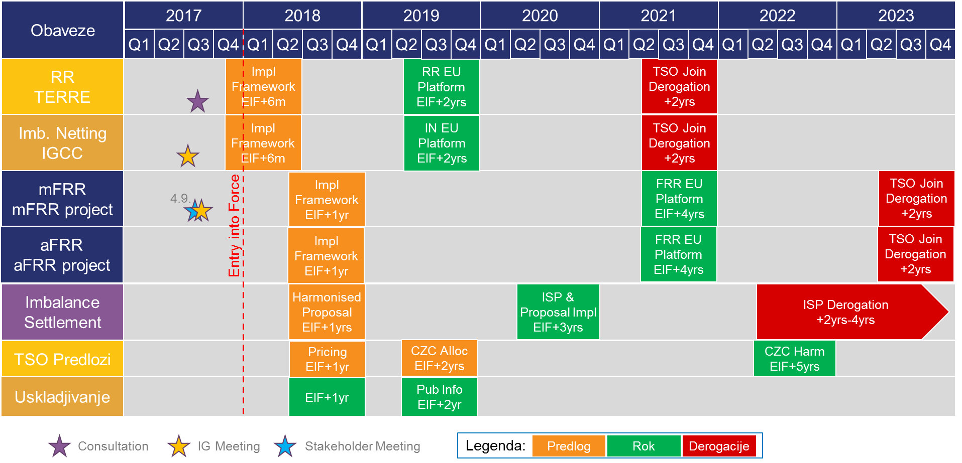
Sve gotovo do 2025 ?!?
... nastaviće se ... winter is coming ...

Slide 15
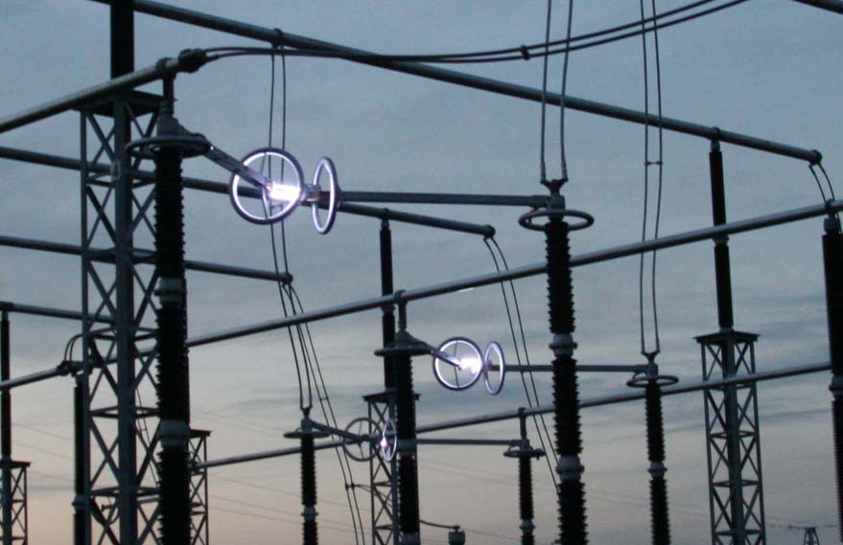
http://www.ems.rs
Notes:
15
15

